Slide 1
Examen neuro – musculaire du membre supérieur
Dr Marchaland JP
Chirurgie orthopédique et traumatologie
Bry – sur – Marne

Slide 2
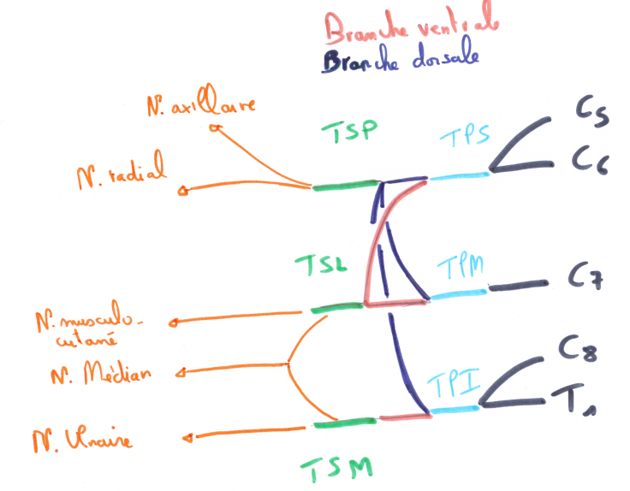
Plexus brachial

Slide 3
Testing neuro – moteur: épaule
Antépulsion épaule
Grand dentelé : N. thoracique long (C6)
Rétropusion épaule
Trapèze : N. spinal (XIème paire crânienne)
Rhomboïde : N. dorsal de la Scapula (C5)
Élévation épaule
Trapèze supérieur : N. spinal (XIème paire crânienne)
Rhomboïde : N. dorsal de la Scapula (C5)
Angulaire : N. dorsal de la Scapula (C5)
Abaissement épaule
Trapèze inférieur : N. spinal (XIème paire crânienne)
Grand dentelé : N. thoracique long (C6)

Slide 4
Adduction – RI du bras:
Grand pectoral: N. des pectoraux (C5, C6, C7, C8, D1)
Petit pectoral: N. des pectoraux (C5, C6, C7, C8, D1)
Sub – scapulaire: N. sous scapulaire (C5, C6 et TSP)
Grand rond: N. du grand rond et du grand dorsal (TSP)
Grand dorsal: N. du grand rond et du grand dorsal (TSP)
Adduction – antépulsion du bras
Coraco – brachial: N. musculo – cutané (TSL)
Deltoïde antérieur : N. axillaire (TSP)
Grand pectoral: N. des pectoraux (C5, C6, C7, C8, D1)

Slide 5
Rétro pulsion du bras:
Deltoïde postérieur: N. axillaire (TSP)
Grand dorsal: N. du grand rond et du grand dorsal (TSP)
Grand rond : N. du grand rond et du grand dorsal (TSP)
Abduction du bras (en action synergique)
Supra – épineux: N. sus – scapulaire (C5, C6)
Deltoïde: N. axillaire (TSP)
Rotation externe du bras
Petit rond: N. axillaire (TSP)
Infra – épineux: N. sus – scapulaire (C5, C6)

Slide 6
Testing neuro – moteur: coude
Flexion de l’avant bras
Biceps : N. musculo – cutané (TSL)
Brachial: N. musculo – cutané (TSL)
Huméro – stylo – radial: N. radial (TSP)
Rond pronateur : N. médian (TSL – TSM)
Fléchisseur ulnaire du carpe: N. ulnaire (TSM)
Pronation de l’avant bras
Rond pronateur: N. médian (TSL – TSM)
Carré pronateur: N. Inter – osseux antérieur (N. médian / TSL – TSM)
Fléchisseur radial du carpe : N. médian (TSL – TSM)

Slide 7
Testing neuro – moteur: coude
Supination de l’avant bras
Biceps brachial : N. musculo – cutané (TSL)
Supinateur : N. inter osseux postérieur (N. radial / TSP)
Extension de l’avant bras
Triceps brachial: N. radial (TSP)
Anconé: N. radial (TSP)

Slide 8
Testing neuro – moteur poignet
Flexion du poignet
Fléchisseur radial du carpe : N. médian (TSM – TSL)
Fléchisseur ulnaire du carpe : N. ulnaire (TSM)
Extension du poignet
Long extenseur radial du carpe : N. radial (TSP)
Court extenseur radial du carpe : NIOP / N. radial (TSP)
Extenseur ulnaire du carpe : NIOP / N. radial (TSP)
Abduction main
LERC, CERC : N. radial et NIOP / N. radial (TSP)
Adduction main
Fléchisseur ulnaire du carpe : N. ulnaire (TSM)

Slide 9
Testing neuro – moteur du pouce
Flexion M1-P1
Court fléchisseur du pouce (Fs. Superficiel) : N. médian (TSM – TSL)
Court fléchisseur du pouce (Fs. Profond) : N. ulnaire (TSM)
Flexion P2-P1
Long fléchisseur propre du pouce : N. médian (TSM – TSL)
Opposition
Opposant du pouce : N. médian (TSM – TSL)
Adduction
Adducteur du pouce : N. ulnaire (TSM)

Slide 10
Testing neuro – moteur du pouce
Abduction
Court abducteur : N. médian (TSM – TSL)
Long abducteur : N. radial (TSP)
Extension M1-P1
Court extenseur : N. radial (TSP)
Extension P2-P1
Long extenseur : N. radial (TSP)

Slide 11
Testing neuro – moteur des doigts longs
Flexion des IP
Fléchisseur commun superficiel (P2/P1) : N. médian (TSM – TSL)
Fléchisseur commun profond (P3/P2) :
N. médian (II – III)
N. ulnaire (IV – V)
Court fléchisseur du V : N. ulnaire (TSM)
Opposition du V
Opposant du V: N. ulnaire (TSM)

Slide 12
Testing neuro – moteur des doigts longs
Flexion des MP et extension des IP
Interosseux dorsaux et palmaires : N. ulnaire
Lombricaux :
I – II : N. médian
II – IV : N. ulnaire
Abduction des doigts
Interosseux dorsaux
Abduction du V
Abducteur du V : N. ulnaire
Adduction des doigts
Interosseux palmaires

Slide 13
Extension des doigts
Extenseur commun des doigts
Extenseur propre du V
Extenseur propre du II
N. Radial (TSP)

Slide 14
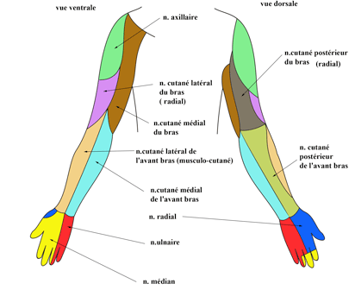
Testing sensitif

Slide 15
Réflexes ostéo - tendineux
Réflexe bicipital
Réflexe tricipital
Réflexe stylo - radial

Slide 16
Références bibliographiques
Iconographie personnelle
http://www.entrainement-sportif.fr/
http://www.anat-jg.com
Examen clinique du coude (Pr Dumontier)
http://www.maitrise-orthop.com/
http://www.clubortho.fr/

